Slide 1
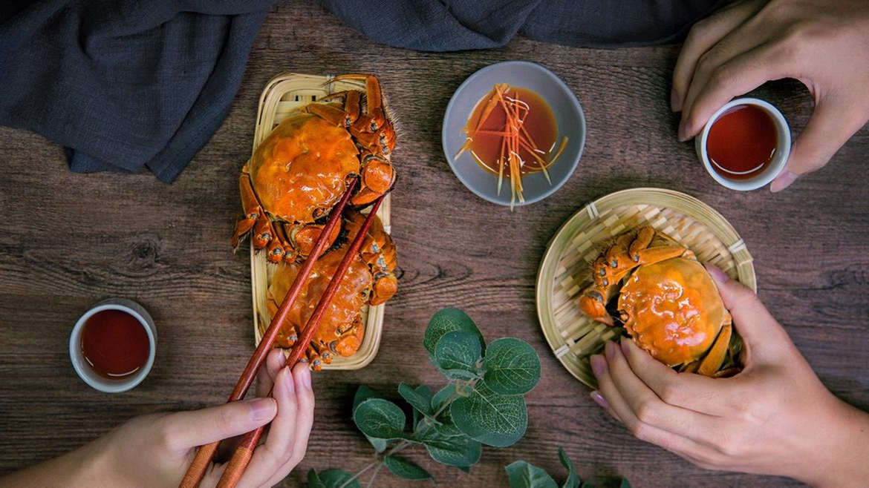
食遇
时安
DELICIOUS

Slide 2
成员介绍
黄韦陶
蔡明卫
常程铭
江山
copy the contents and data you need here,copy the contents and data you need here
copy the contents and data you need here,copy the contents and data you need here
copy the contents and data you need here,copy the contents and data you need here
copy the contents and data you need here,copy the contents and data you need here

Slide 3
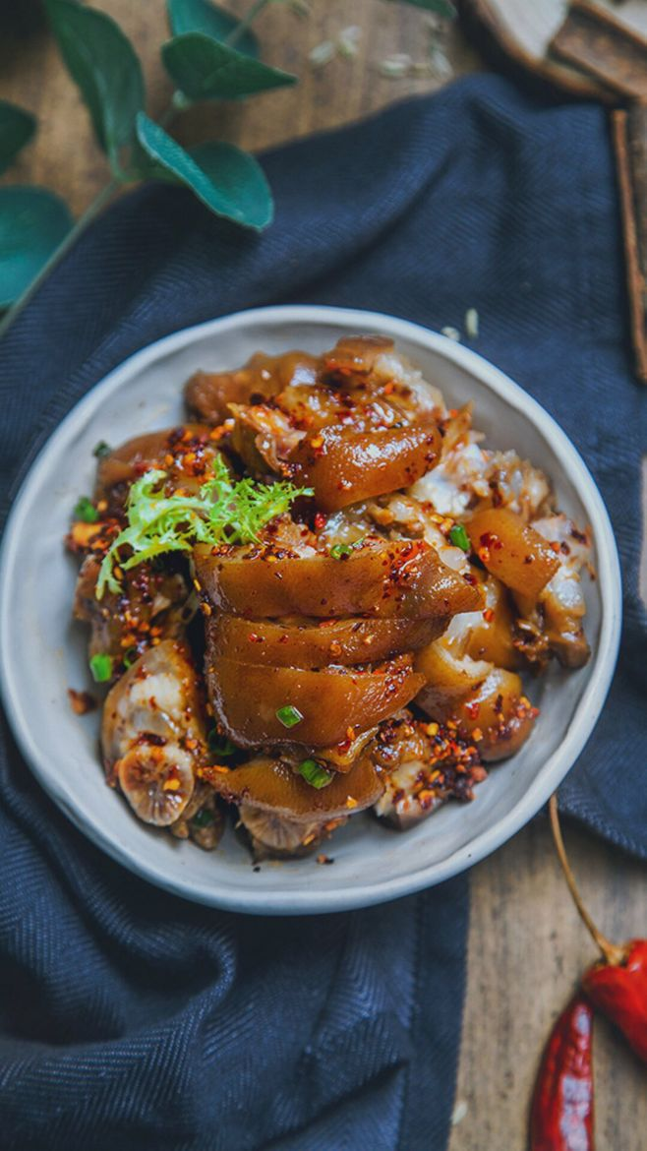
目录
CATALOG
业务场景介绍
业务问题设计
数据准备
问题价值和意义

Slide 4
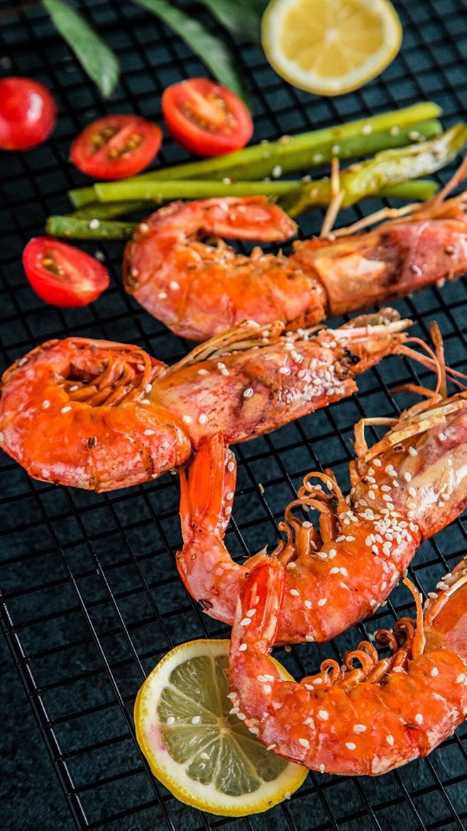
PART 1
业务场景介绍
南京饮食偏好曲线调查

Slide 5
业务场景介绍
俗话说冬吃萝卜夏吃姜，中华民族自古以来就是一个会吃的民族，以南京为例，15年以来南京市饮食消费年均增长35.6%，人们将越来越多的钱投入到吃这件事情上，于此同时网红经济爆发式增长，越来越多的网红店，越来越新颖的美食样式出现，加之运输业和反季节生产技术的发展，食物的时令限制似乎变弱了，那么人们的饮食偏好是否真的会随时令而变化呢？
为此我们通过采集一年中美团各种类各商家的评论，绘制饮食偏好变化曲线，同时对评论抽取关键字，观察不同时节消费者的关注点是否不同，我们还收集某类食品的消费者近期是否有其他消费，研究消费是否存在趋同性，完成相关饮食推荐。
Notes:
随着供给侧改革在食品行业的推进和深入，南京市饮食业得到长足的发展，加之运输业和反季节生产技术的发展，食物的时令限制似乎变弱了，那么人们的饮食偏好是否真的会随时令而变化呢？
为此我们通过采集一年中大众点评中各种类各商家的用户评论，绘制饮食偏好变化曲线，同时对评论抽取关键字，观察不同时节消费者的关注点是否不同，我们还收集某类食品的消费者近期是否有其他消费，研究消费是否存在趋同性。

Slide 6
PART 2
业务问题设计

Slide 7
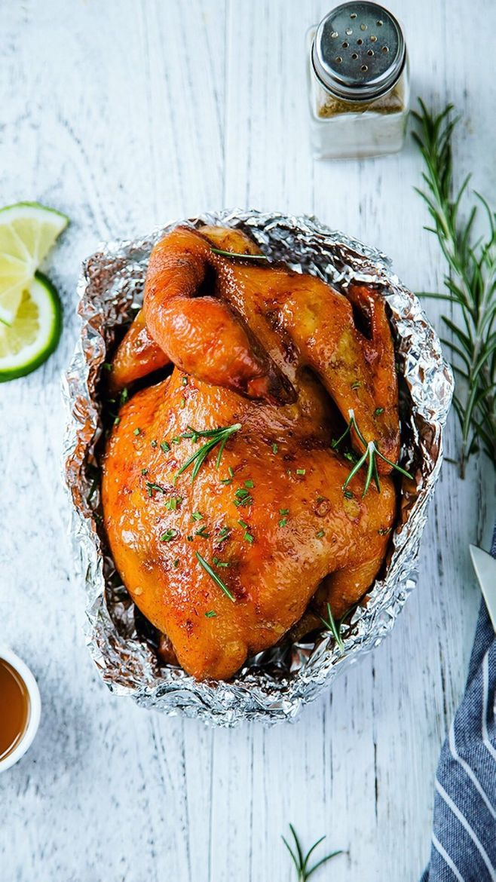
Spark Streaming——饮食偏好时令变化曲线
业务问题介绍
CATALOG
GraphX——相关美食图谱
MLlib——餐厅改进系统

Slide 8
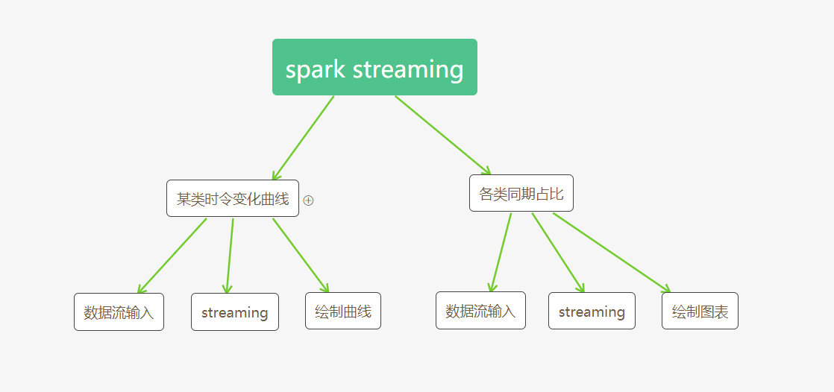
Spark Streaming
我们收集大众点评上（南京地区）34个美食分类下所有店铺一年来所有评论，由于大众点评的消费点评机制，所有评论都是消费者消费近期撰写的，通过将数据按时间流入方式，我们可以看到随着时间变化每个种类餐饮的评论数（即消费数量）的变化情况，分析对不同种类的饮食消费是否与时令有关。
同用词云绘制streaming过程重用户关注点的变化情况。

Slide 9
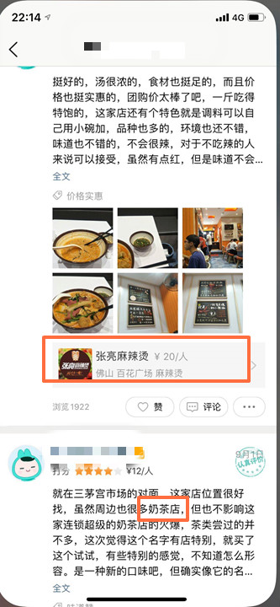
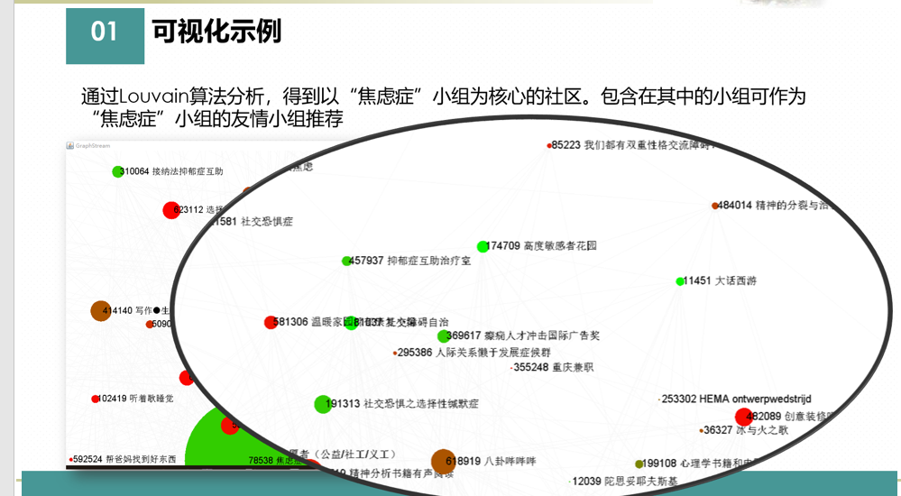
GraphX
我们选取某类食品的近期消费用户，及他们最近对其他食品的消费情况，绘制成图，通过图计算处理发掘某些种类的食品间的消费关系是否有内在关联（比如麻辣烫消费者可能会在吃完后购买奶茶），为此我们就能向近期消费了某食品的消费者做出爆款推荐，也能向商户推荐热销食品组合。。

Slide 10

MLlib
我们对用户评论进行协同过滤（去除类似666之类的无效评论），再用mllib进行聚类，再套用word2vec模型，获取用户对不同种类的美食的消费关注点，对不同种类的餐厅做出优化推荐，推动行业优化。
Notes:
虽然现存的推荐系统在一定程度上缓解了信息过载问题,但还存在数据稀疏性、通过用户行为难以关联相似物品、推荐物品较为单一、很难发现用户新的兴趣点等问题。这些问题严重制约着推荐系统的性能。提出一种基于Word2Vec的推荐模型。该推荐模型的核心思想是将每个用户去过的餐厅看作语言模型要训练的上下文数据,通过Word2Vec模型的反复训练得到每个餐厅的向量。根据用户对餐厅的评分数据以及餐厅向量得到用户向量。利用餐厅向量和用户向量分别计算餐厅相似度与用户相似度,最后结合传统推荐算法得到最终的推荐结果。

Slide 11
PART 3
数据准备

Slide 12
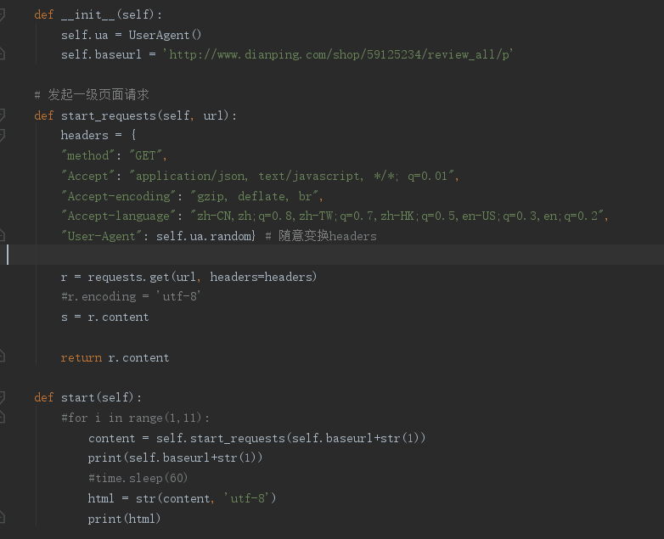
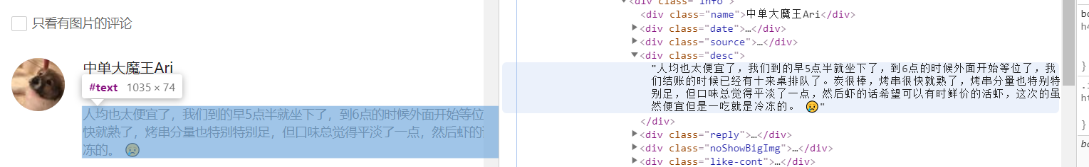
可行性论证
copy the contents and data you need here
添加标题
我们少量爬取了商家评论，化解了部分反扒手段，获取少量评论信息，觉得此次选题具有可行性。

Slide 13
PART 4
问题意义和价值

Slide 14
问题意义和价值
分析饮食偏好变化曲线，帮助商家合理分配生产要素
绘制饮食图谱，实现销售推荐
展示消费者对不同美食的关注点，促进行业优化
Notes:
意义：1--推荐不同类商家在何时扩大规模，何时降价引流，在不同时间点更应该提升顾客哪些方面的体验，推荐顾客当季爆款，也可以建议顾客可以选择哪些店铺进行反季节消费（处于淡季更便宜）
2—发掘不同种类间潜在的消费关联，我们可以推荐商家更好的规划菜品，也能帮助餐饮从业者更好规划商业集群。

Slide 15
谢
谢
DELICIOUS
观看

